Slide 1


Slide 2
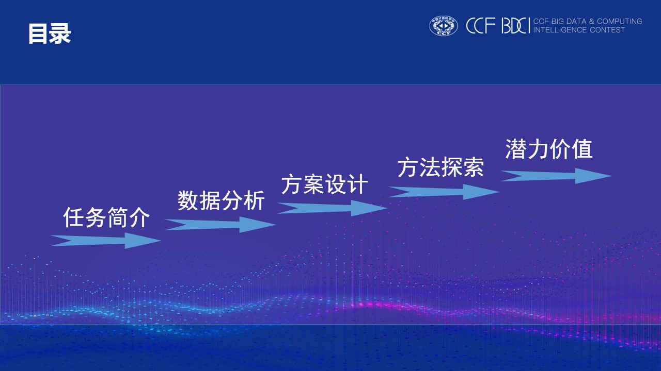

Slide 3
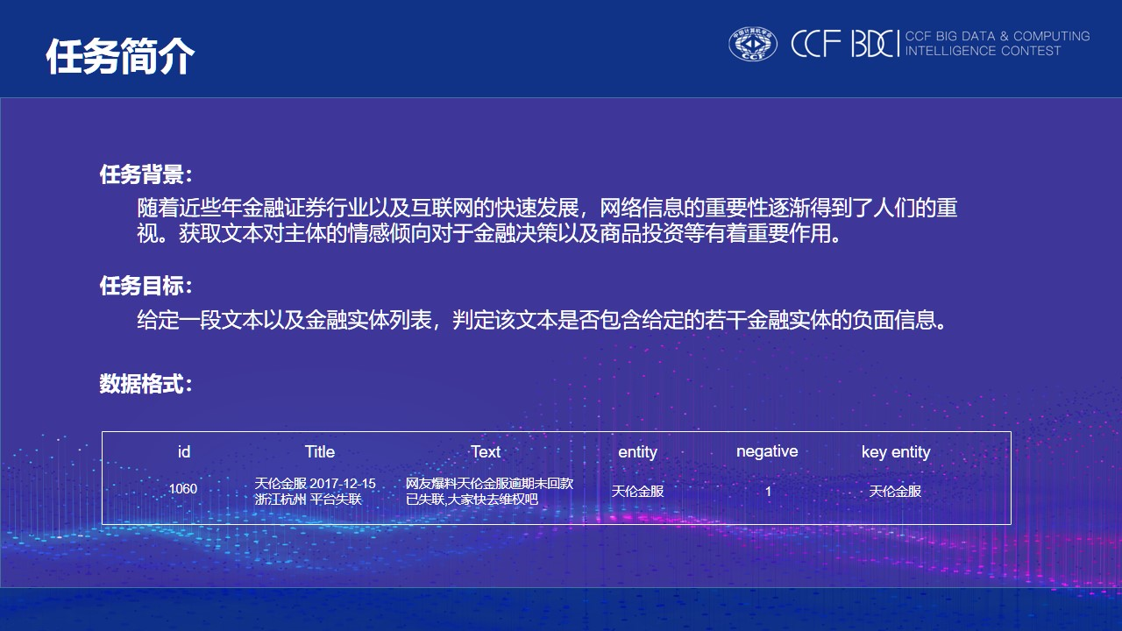
Notes:
训练集4999 （没差就是少一条，官网下的也是4999）
测试集合5000
迷：官网页面显示说数据规模：训练集数据量1万条，测试集数据量1万条。
（id）、文本标题（title）、文本内容（text）、实体列表（entity）、是否负面（negative）、 负面主体（key_entity）【多个】

Slide 4
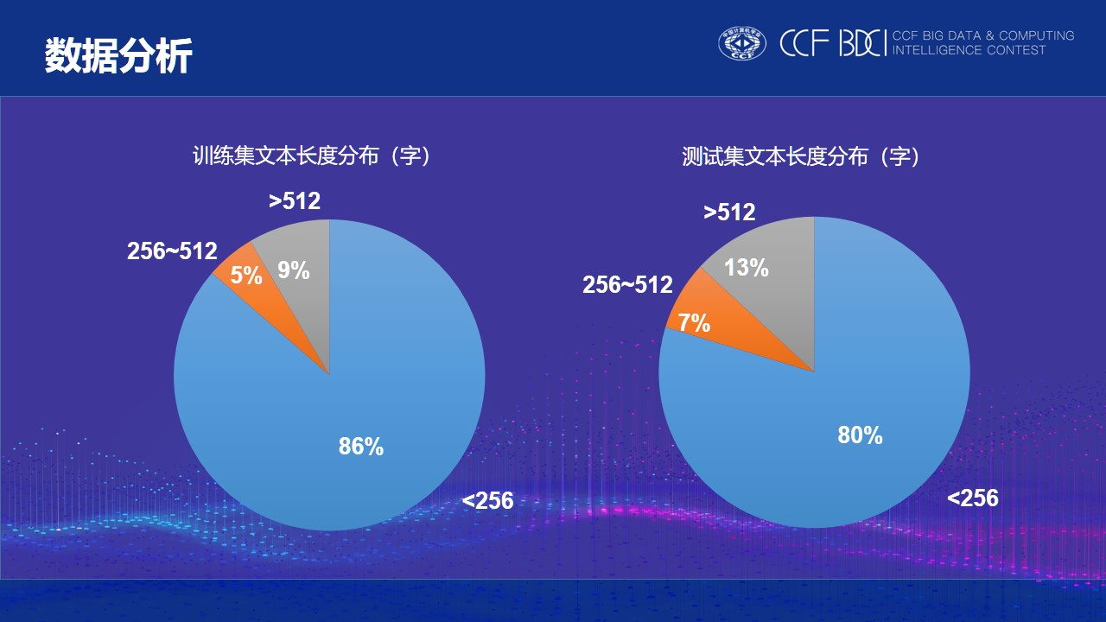

Slide 5
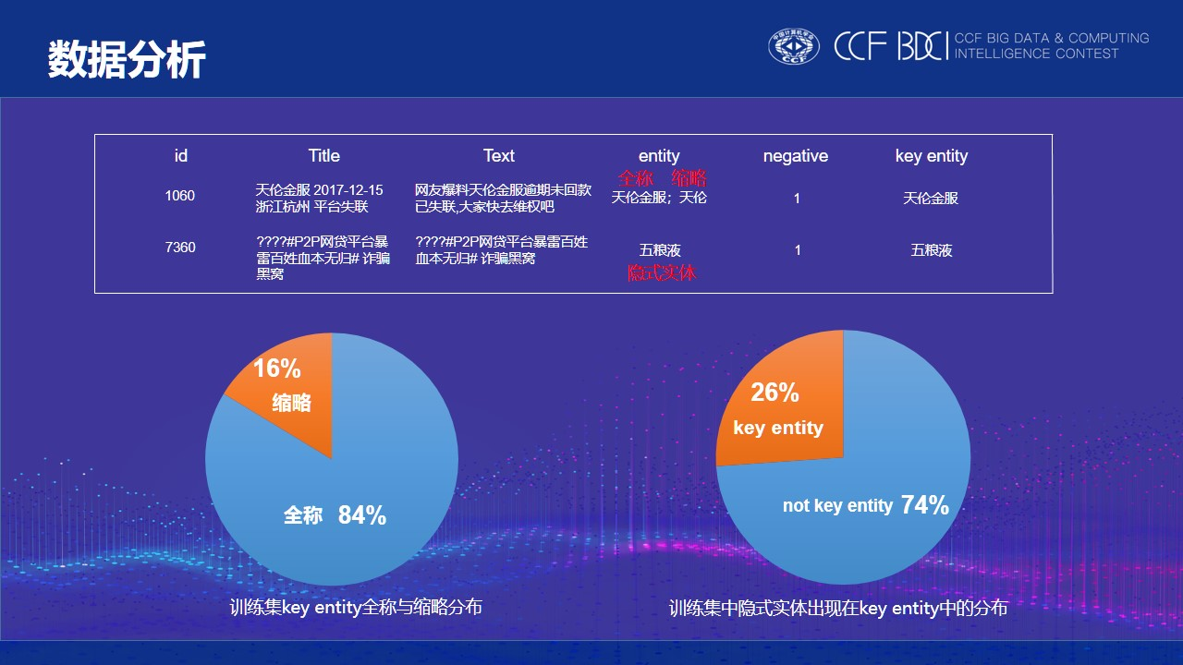
Notes:
预处理时？号不去除
隐式实体：未在标题和内容中出现的实体
缩略：实体的简称

Slide 6
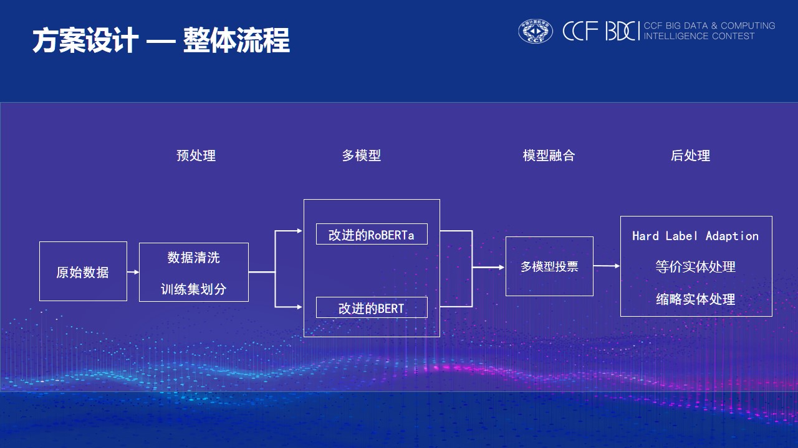
Notes:
5折交叉验证
Wwm 全词mask。原来google的是中文按字mask，
Bert-wwm-ext ，相比bert-wwm增加了训练数据集同时也增加了训练步数
Robberta-wwm-ext，更多的数据、更多的训练步数、更大的批次（用八千为批量数），
改进Adam算法，动态的Mask，对于同一句话，在不同的批次中参与训练其Mask的位置是不同的。
取消了Next Sentence这一预训练任务，输入的不再是通过[SEP]隔开的句子对，而是一个句子段，对于短句会进行拼接，但是最大长度仍是512（这样做是因为更长的语境对模型更有利，能够使模型获得更长的上下文），同时输入的句子段不跨文档

Slide 7
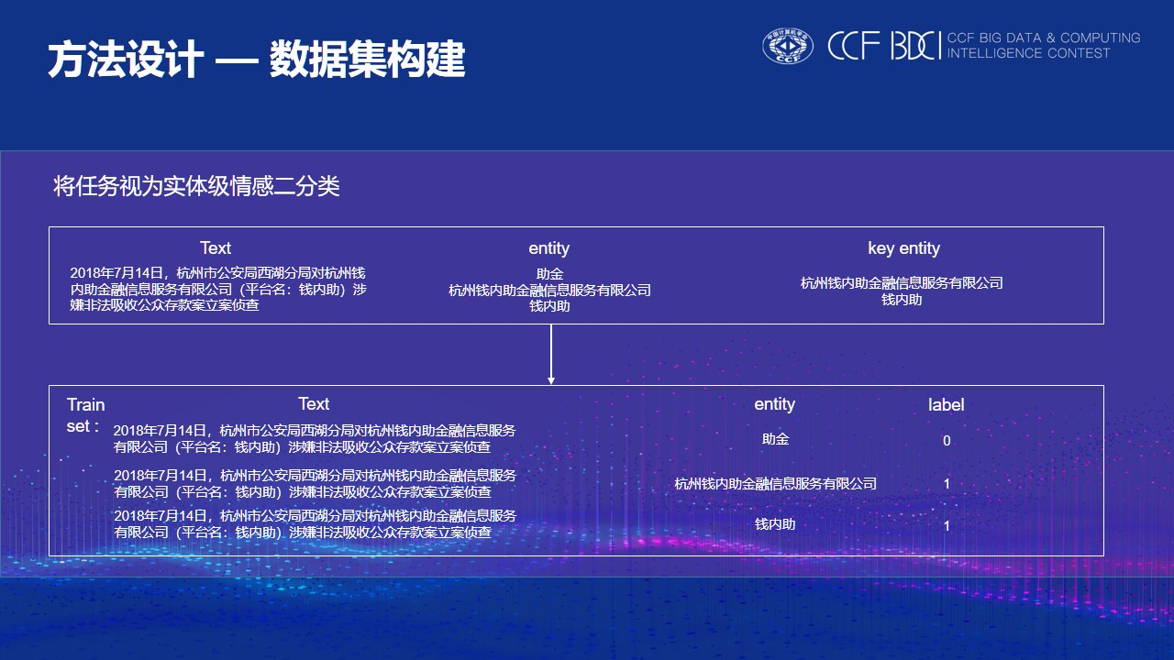
Notes:
训练集4999 （没差就是少一条，官网下的也是4999）1:2765 55.3%
测试集合5000
|
训练集：10317（8253+2064），1:4894(3910+984),占47.4%
测试集合:11579,

Slide 8
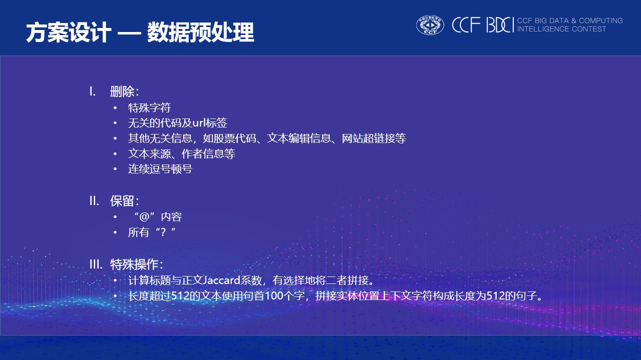
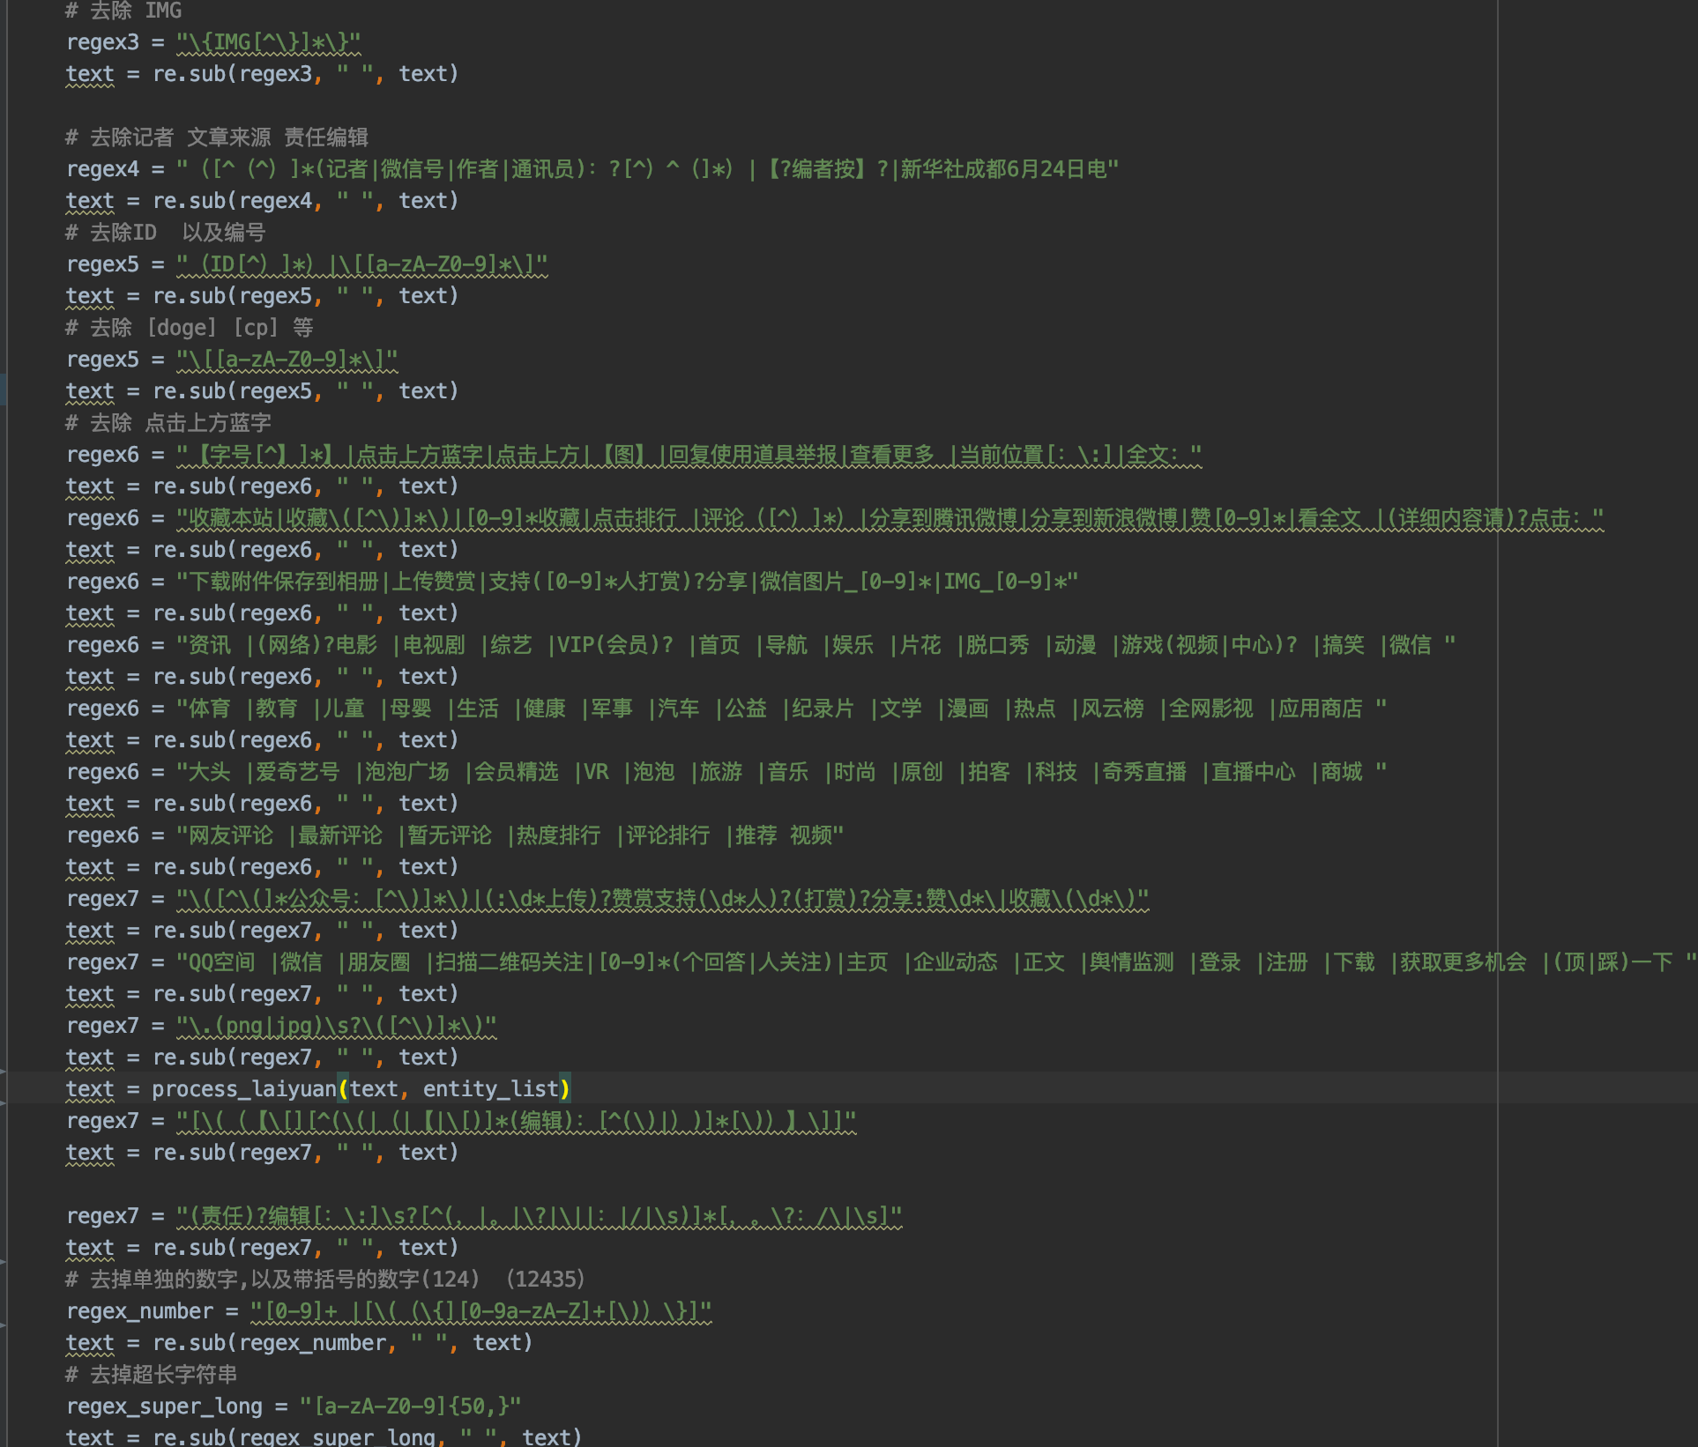
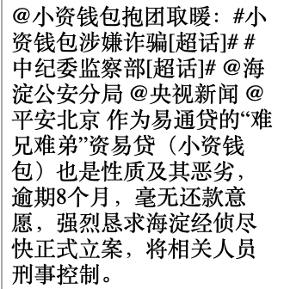
Notes:
删除特殊字符时，待删除内容中出现实体，则不删除
代码里是
完全相同或者杰卡德相似度大于0.75则删除标题
如果标题是内容的子串则选择正文，否则用一个空格拼接两者
截断
句首100个字
代码里是取实体前一段文字？

Slide 9
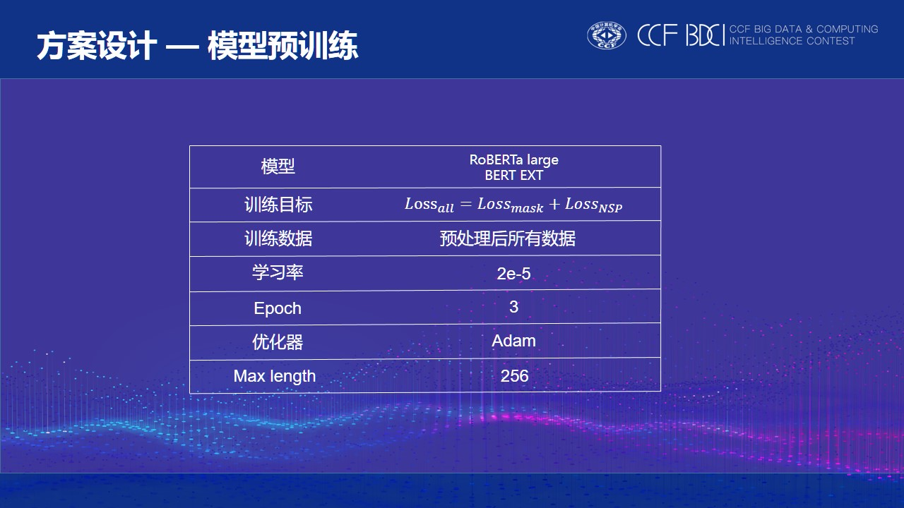
Notes:
预处理的后的说有数据，是指没加《》没截断的

Slide 10
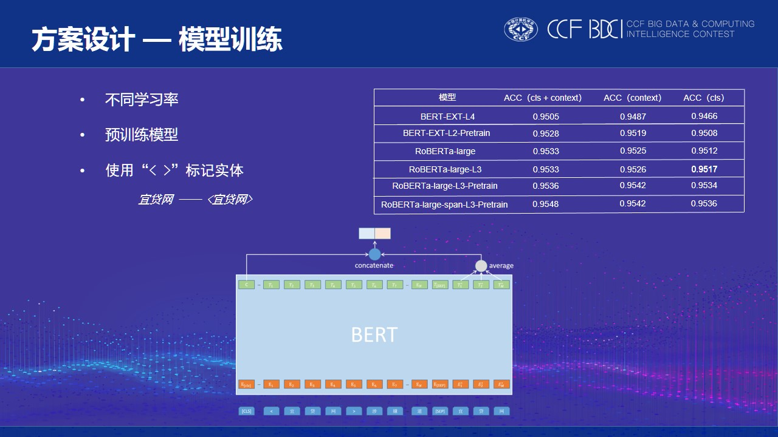
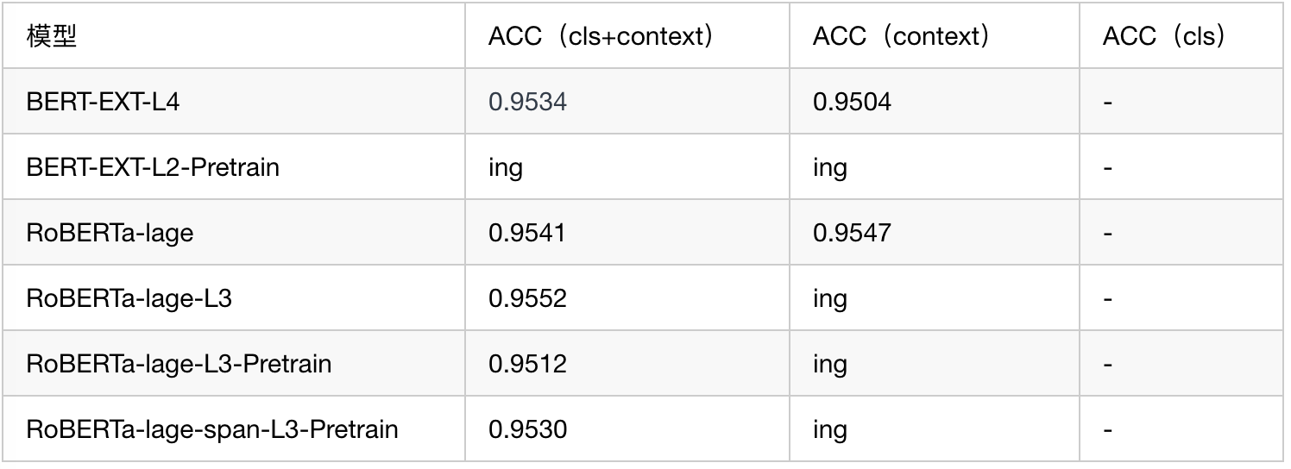
Notes:
cls就是分类标记 图上的是cls+context
Bert输出768，cls
计算得到768个context
全连接层 输入768or768*2输出2
模型总，是没经过softmax的
回归，均方损失函数
动态lstm但被注释了，可能是效果不太好
Roberta 1024，1024*2

Slide 11
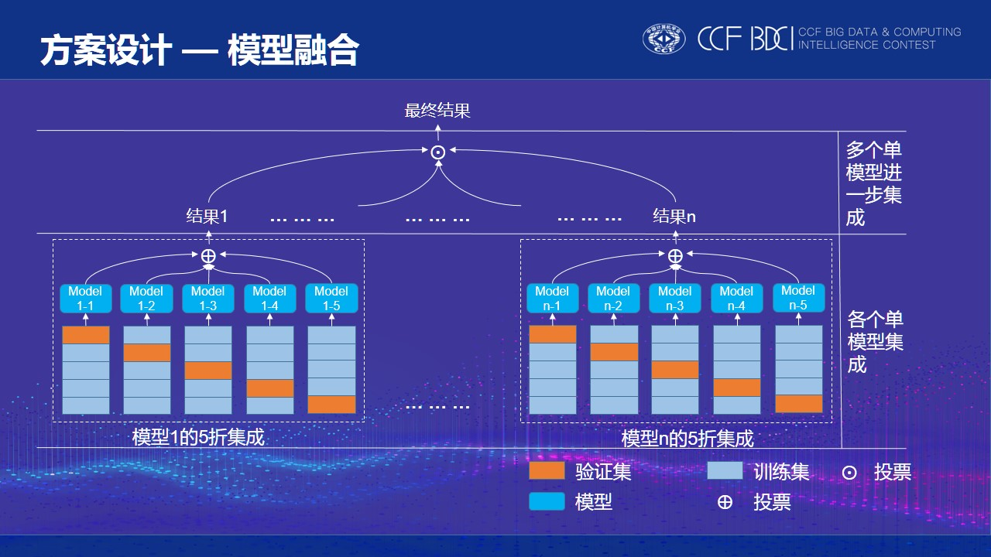
Notes:
模型输出2位
先进行softmax
然后求和
选择大的(argmax)作为标签
从代码里看其实就是累加可能性然后取大的那个，并没有进行投票
六个cls进行累计
结果和六个nocls进行投票修正

Slide 12
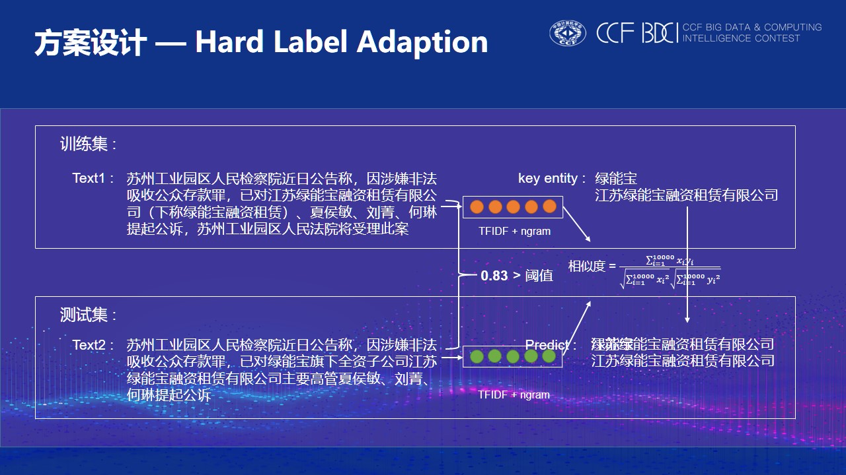
Notes:
余弦相似度
按内容/内容和实体排序，训练集和测试集一起排
#前后30个里找最相似的train数据，顺序相关
阈值0.67 0.7
修正了两次第一次是按内容排序
第二次是按内容和实体排序

Slide 13
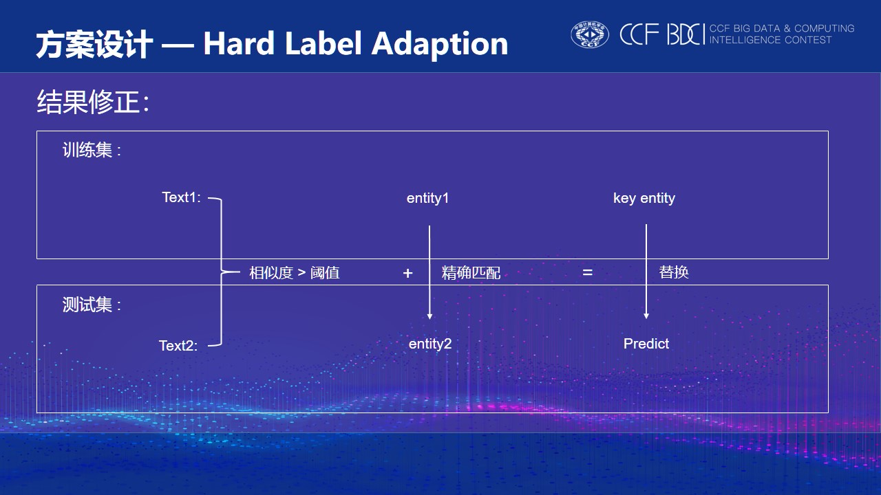

Slide 14
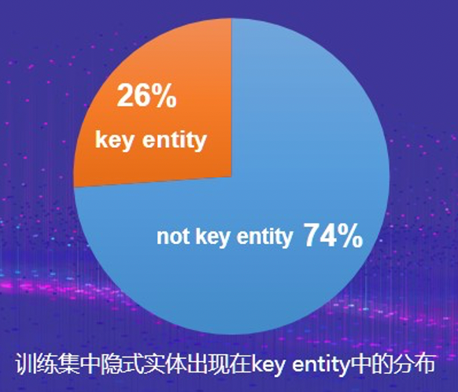
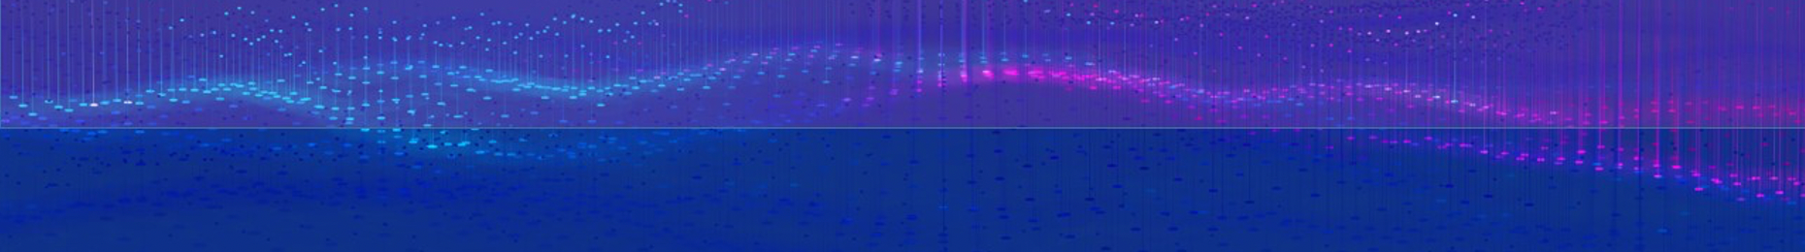
方案设计—隐式实体处理
隐式实体：未在标题和内容中出现的实体
利用训练集的先验知识构建实体白名单和黑名单
黑名单：训练集（存在负面实体的部分）中隐式的实体且一直不出现在key_entity中--→label=1
白名单：训练集（存在负面实体的部分）中隐式的实体且一直出现在key_entity中 --- →label=0
Notes:
训练集的中26%的隐藏实体出现是负面实体

Slide 15
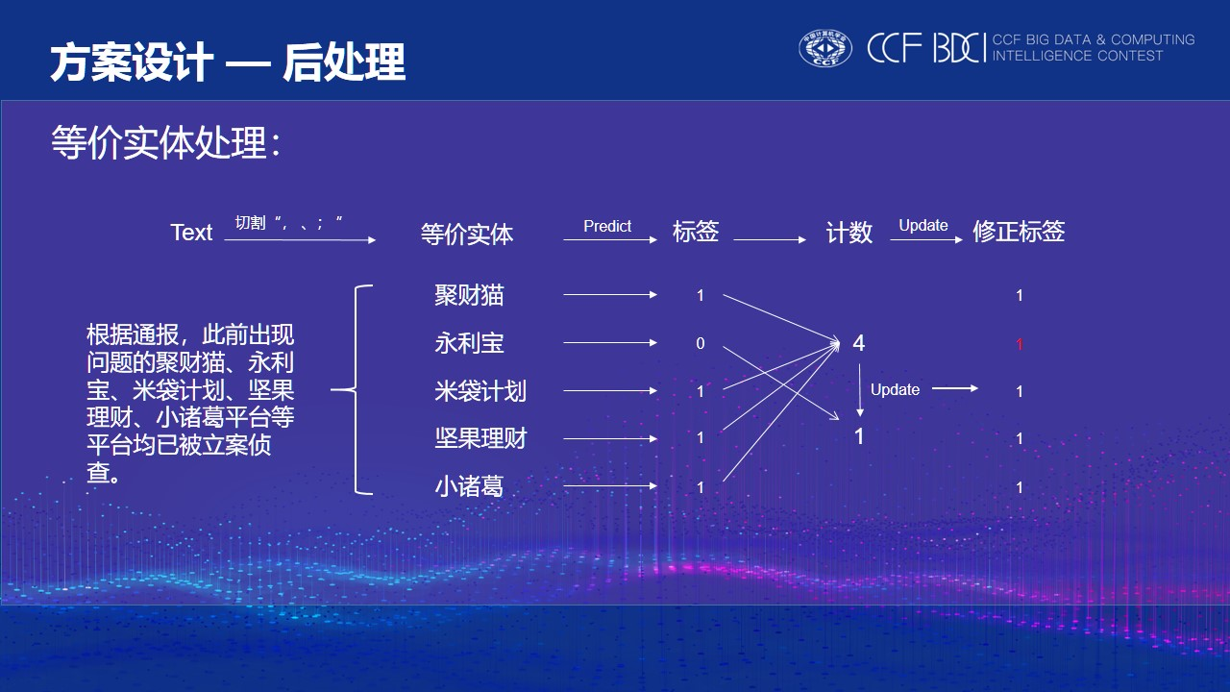

Slide 16
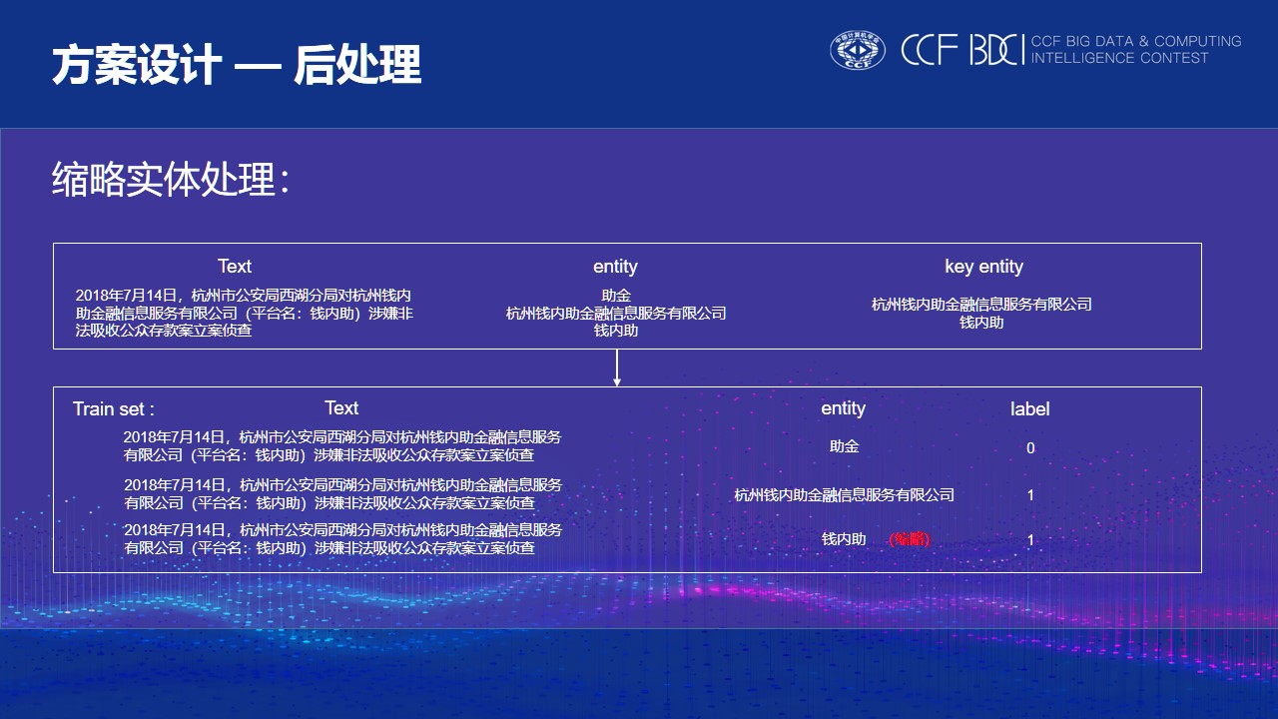
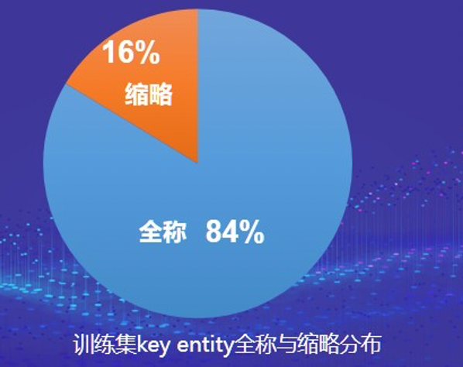
Notes:
训练集的负面实体中有16%的缩略实体

Slide 17
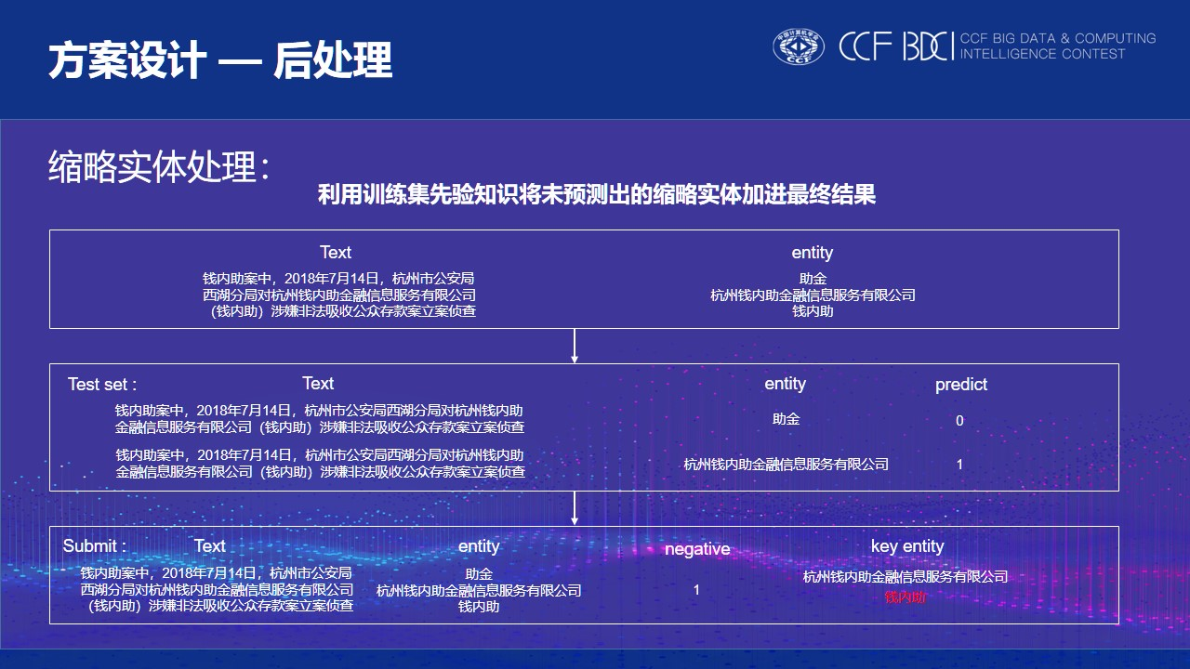
both:全称和缩略都在负面实体集中的次数
only_longer: 全称在的次数
only_short: 缩略在的次数
no_one: 都不在的次数
字典： both>0 and only_longer==0
or both>=3 and only_longer==1
Notes:
根据训练集的先验知识(一起出现的全称/缩略语对)补全test中的key_entity
先构造全称/缩略语词典
词典 大小是25，都是第一种情况
钱内助其实不在这个词典里。。。

Slide 18
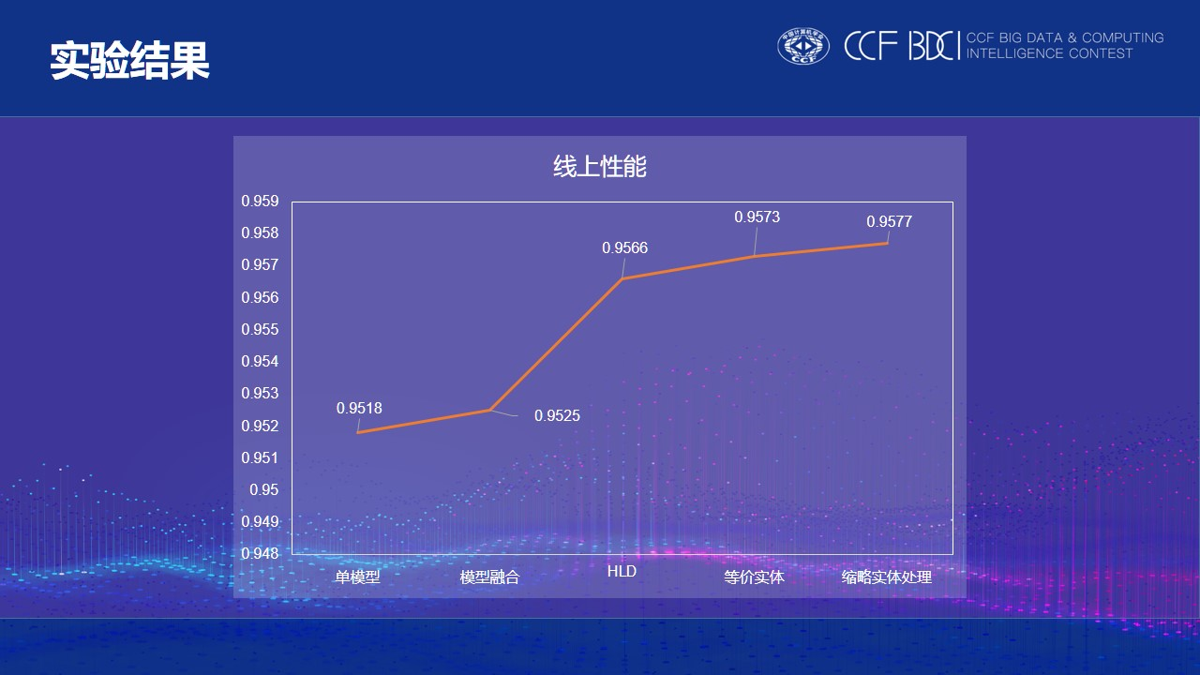
Notes:
这个处理顺序其实是 模型融合，隐式实体处理、等价实体处理、缩略词处理、相似度结果修正、（通过nocls模型再次修正结果） 这些后处理的顺序，作者ppt、readme、代码 不一致

Slide 19
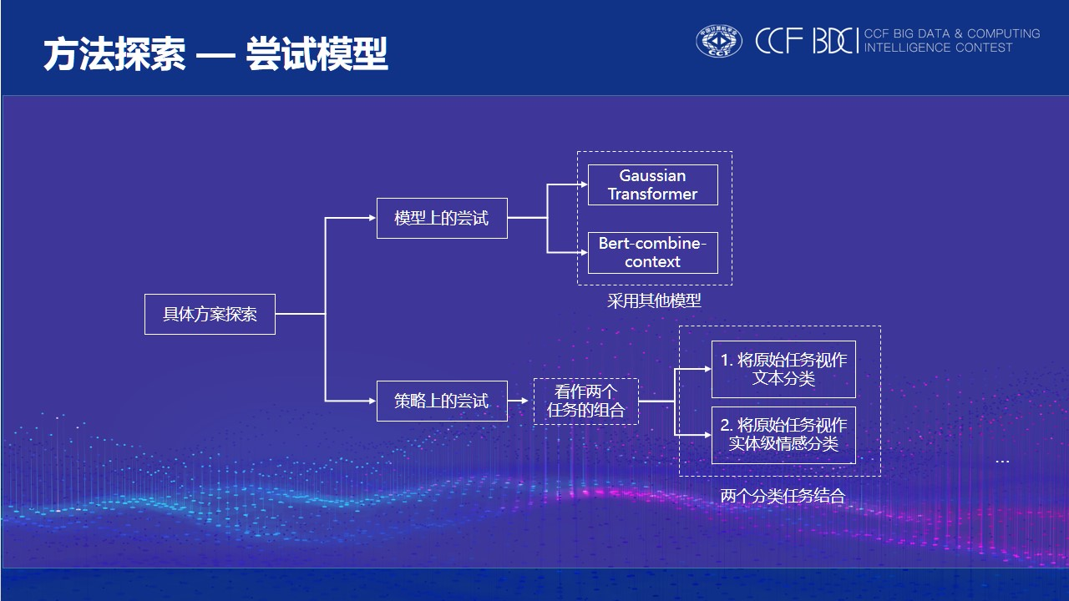

Slide 20
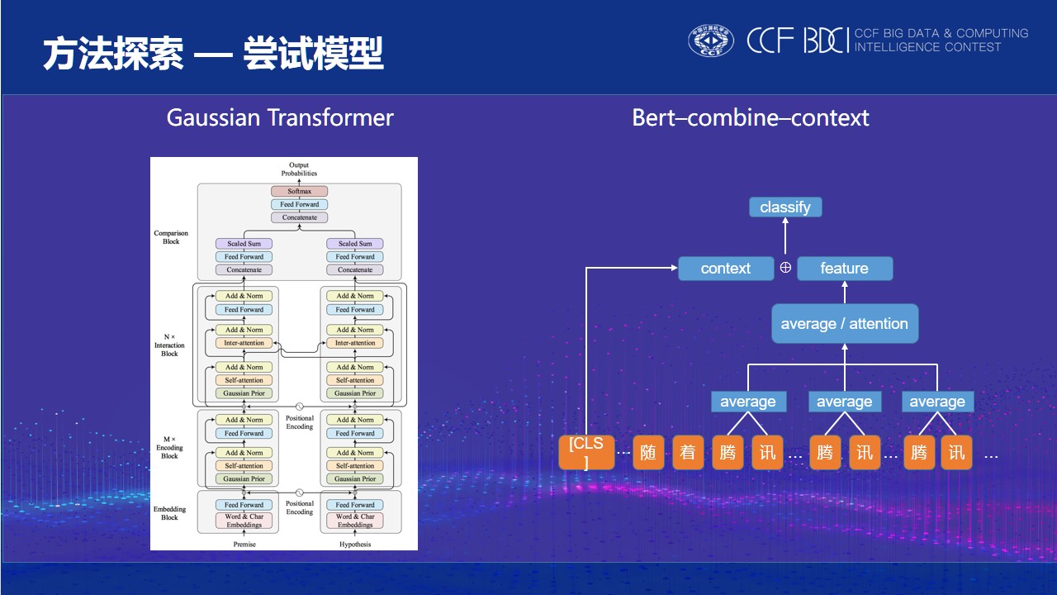

Slide 21
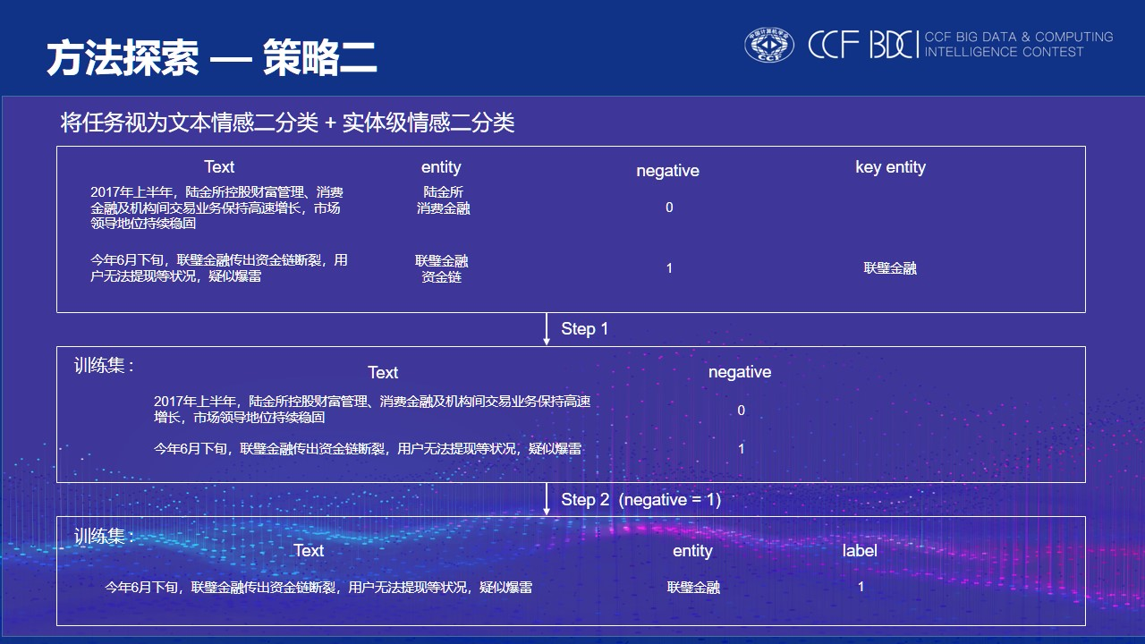

Slide 22
